Slide 1
2016-2학기 모바일프로그래밍
Don’t Stoop!
팀프로젝트 최종발표

Slide 2
2011136098 임용규
2011136099 임용민
2011136129 최민호
2016-2
팀 원
모바일프로그래밍

Slide 3
팀원 별 역할
최민호
임용민
초기화면
기본화면
자세감지
시스템 통합
파일 설계
그래프
임용규

Slide 4
I N D E X
· App 소개
· App 세부 기능
3 · 시연

Slide 5
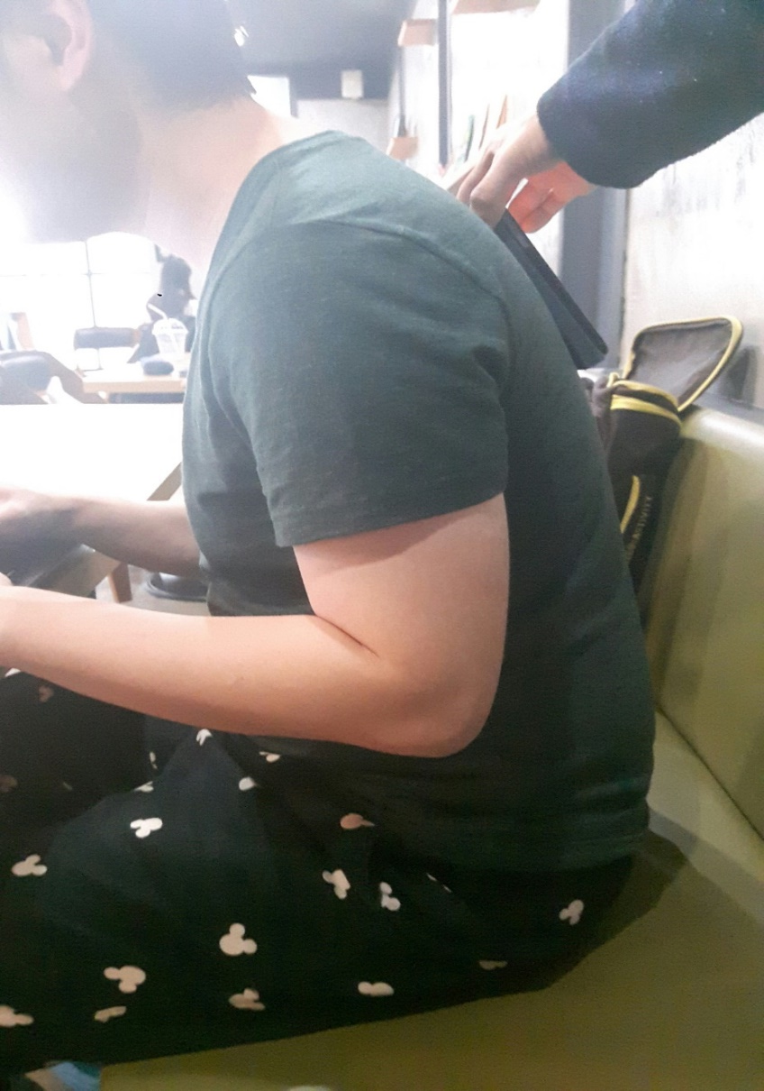
1. App 소개
Don’t Stoop!(허리 굽지마!)
허리 교정 어플리케이션
등(어깨뼈) 뒤에 휴대폰을 고정시킨 후 허리가 일정이상 굽어질 때마다 진동이나 소리를 사용해서 알리고 그 횟수를 측정하여 통계 그래프를 만들어주는 어플리케이션

Slide 6
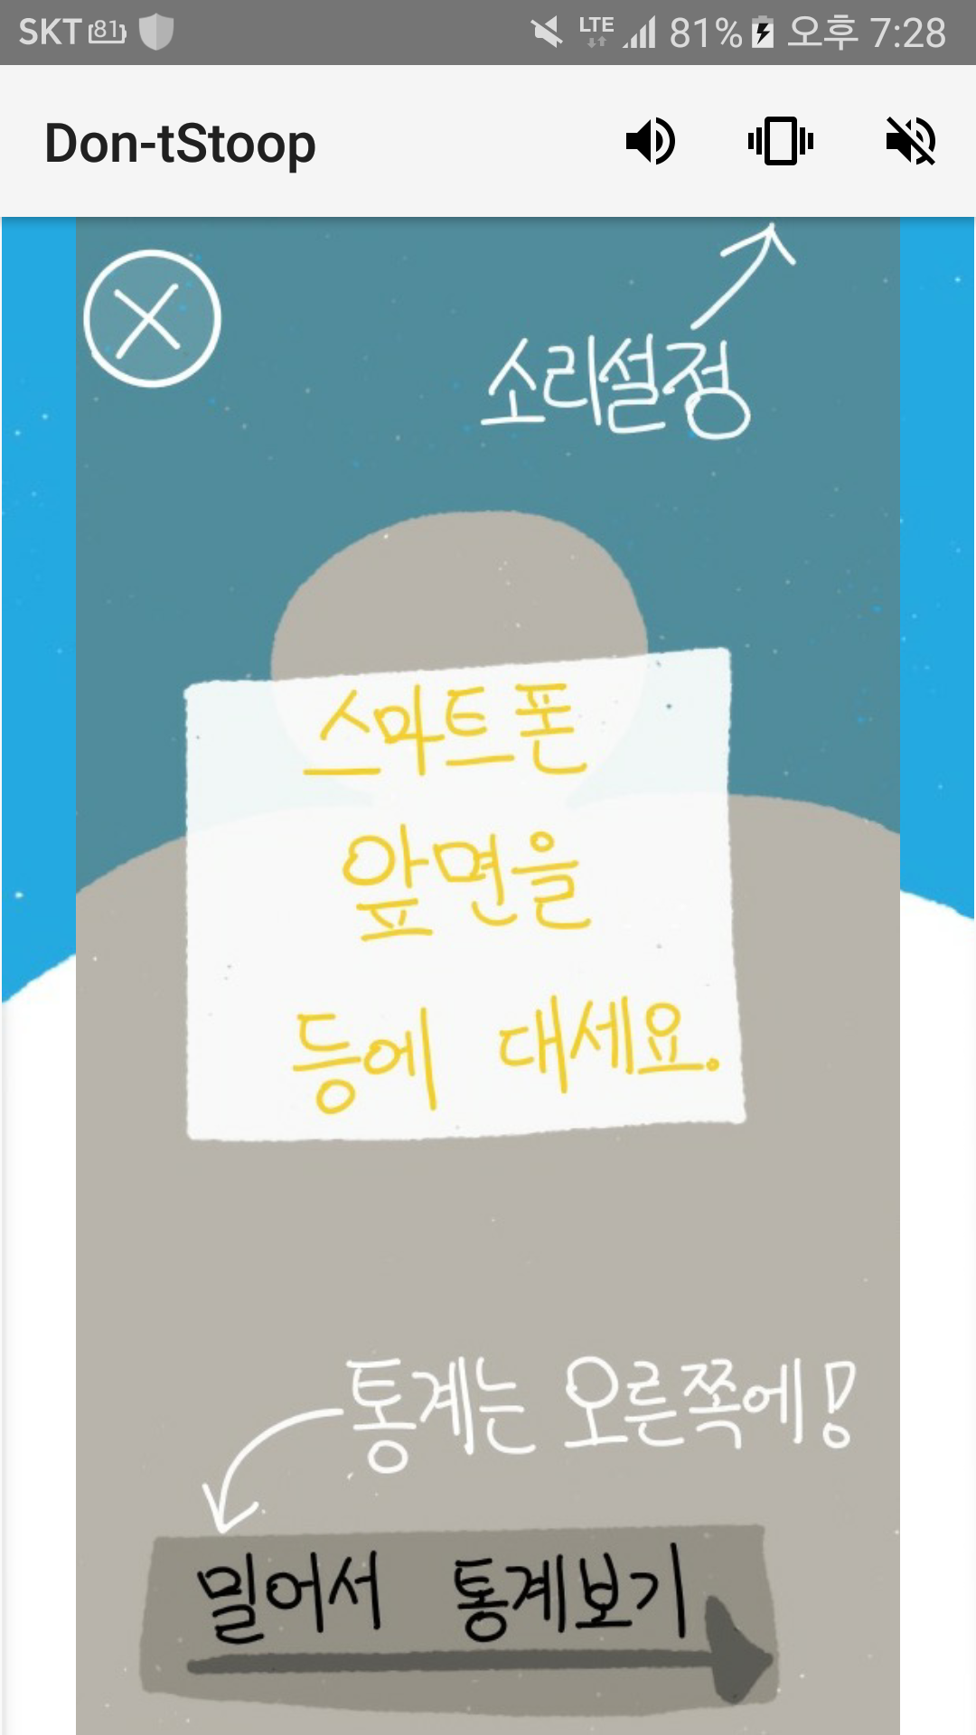
2. App 세부 기능
초기화면
어플리케이션을 처음 실행한다면 처음에만 사용법을 설명해주는 검은 창을 보여주고 터치하면 없어진다. 위 액션바에서 소리, 진동, 무음의 메뉴를 설정할 수 있다.
<활용지식>
이벤트처리(터치)
메뉴(Action Bar)

Slide 7
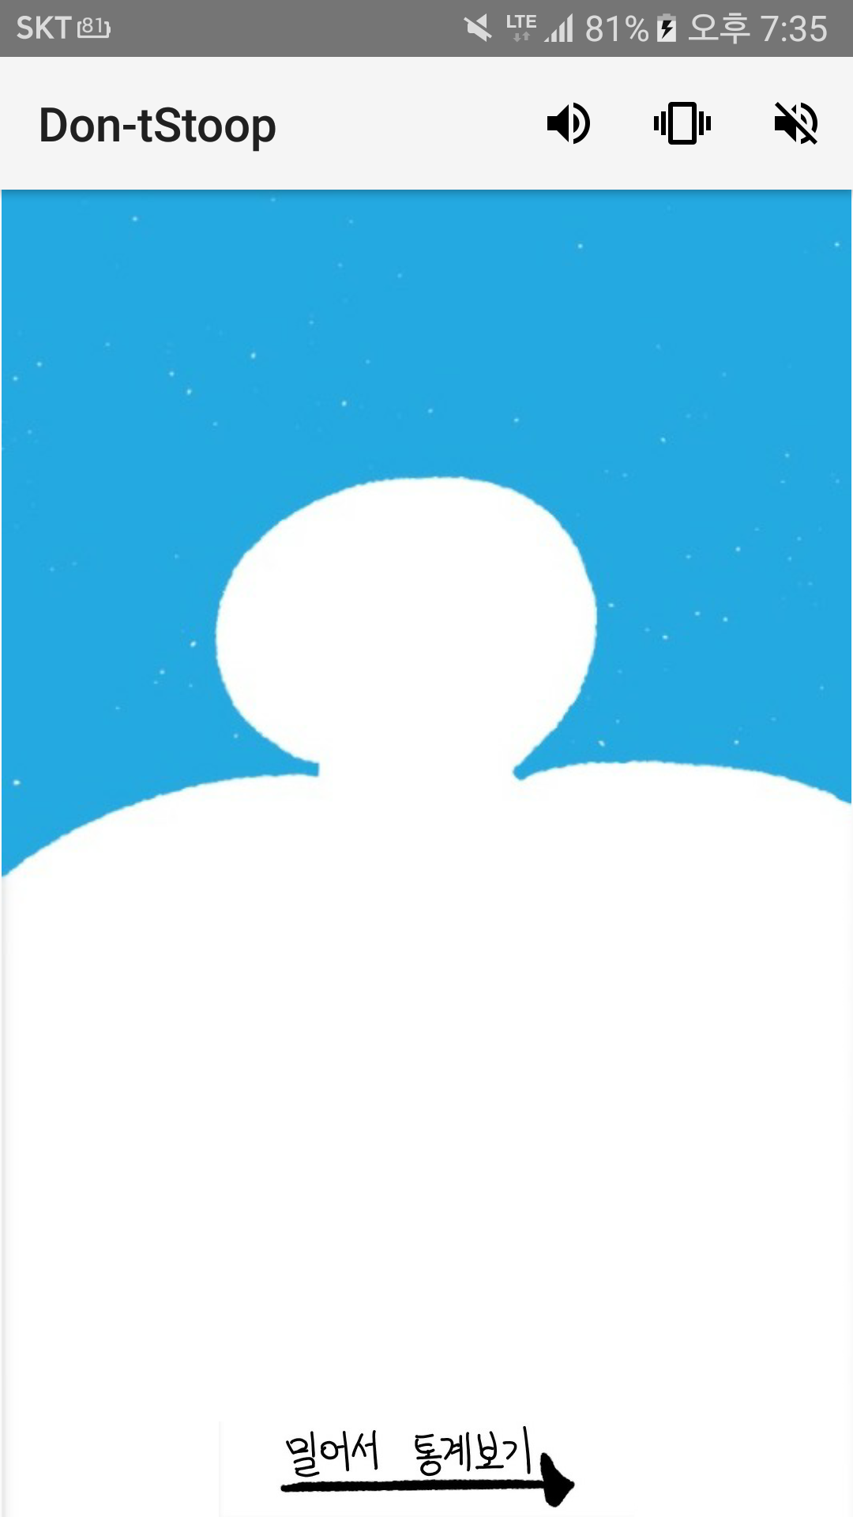
2. App 세부 기능
기본화면
어플리케이션을 실행했을 때 처음 보이는 화면이자 메인 기능이 실행되는 화면으로 등에 스마트폰을 고정시키면 5초간 초기값 설정 시간을 가진 후 자세 감지를 시작한다.
<활용지식>
이벤트처리(슬라이드)
센서매니저(근접센서)

Slide 8
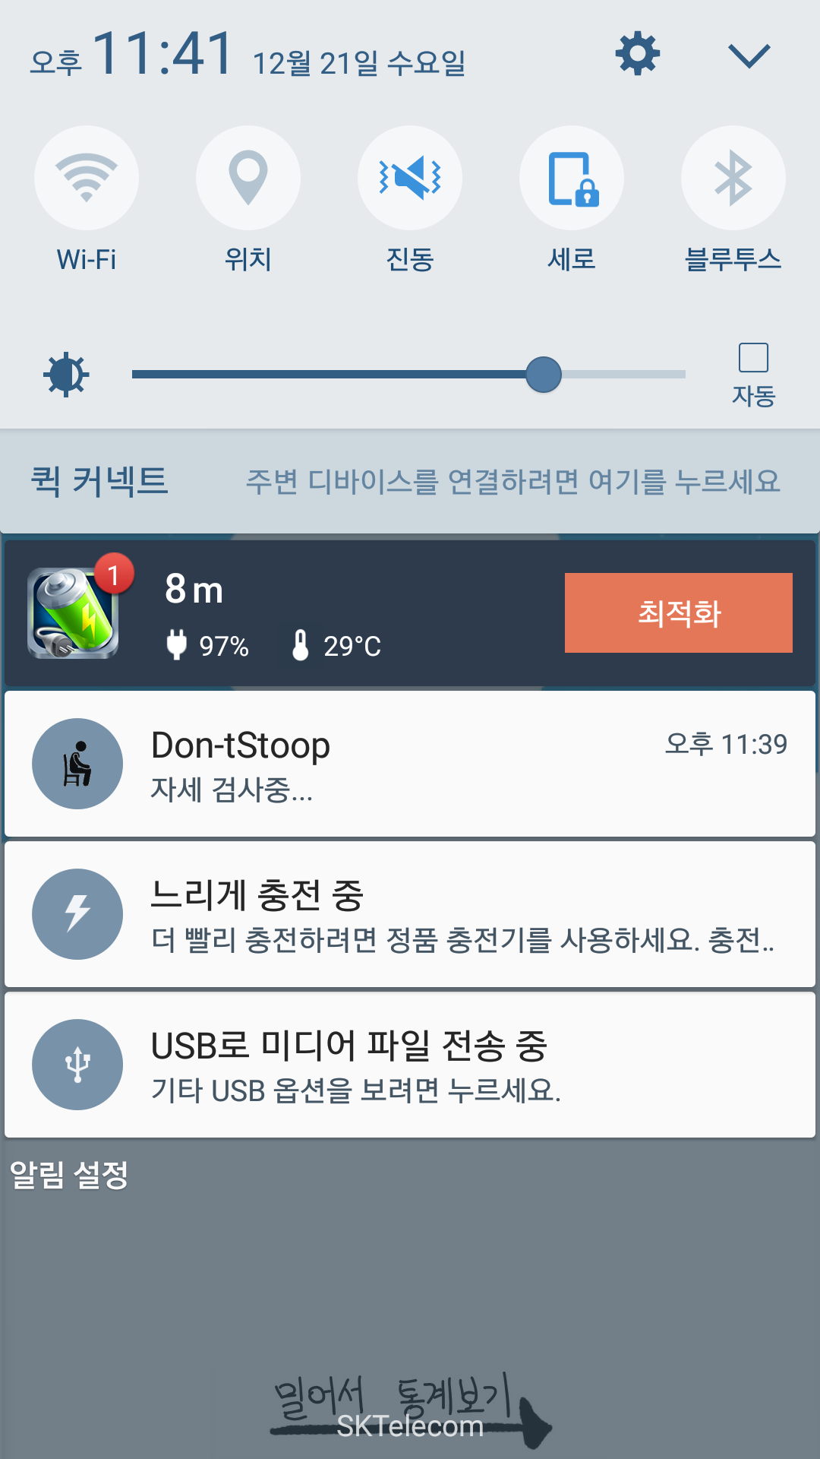
2. App 세부 기능
서비스(노티피케이션)
자세감지가 시작되면 가속도센서를 이용해서 기울기를 감지하고 설정된 알람 모드에 따라 소리나 진동으로 호출하게 된다.
<활용지식>
센서매니저(가속도센서)
미디어플레이어(알람)
노티피케이션

Slide 9
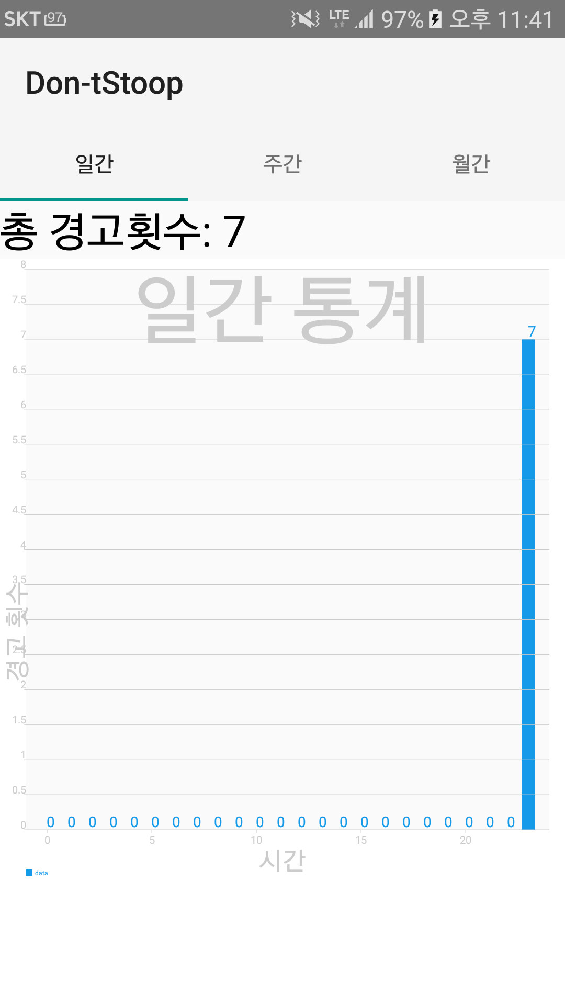
2. App 세부 기능
일간, 주간, 월간 통계 화면
등에 고정돼있던 스마트폰을 떼면 자동적으로 알람 호출 횟수를 저장하고 일간 통계화면으로 넘어간다. 탭 레이아웃을 사용해서 각 통계그래프를 이동하며 확인할 수 있다.
<활용지식>
탭 레이아웃
파일처리(읽기, 쓰기)
A차트 라이브러리 – 그래프 그리기

Slide 10
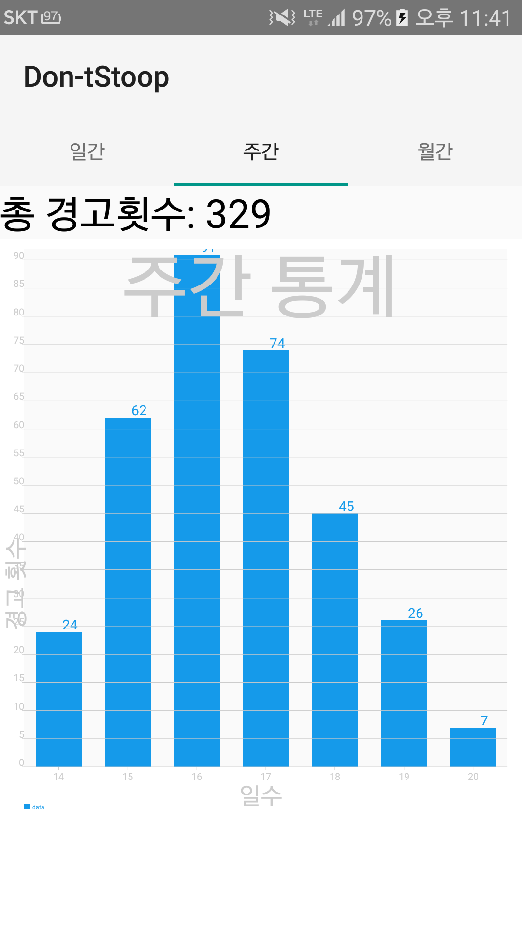
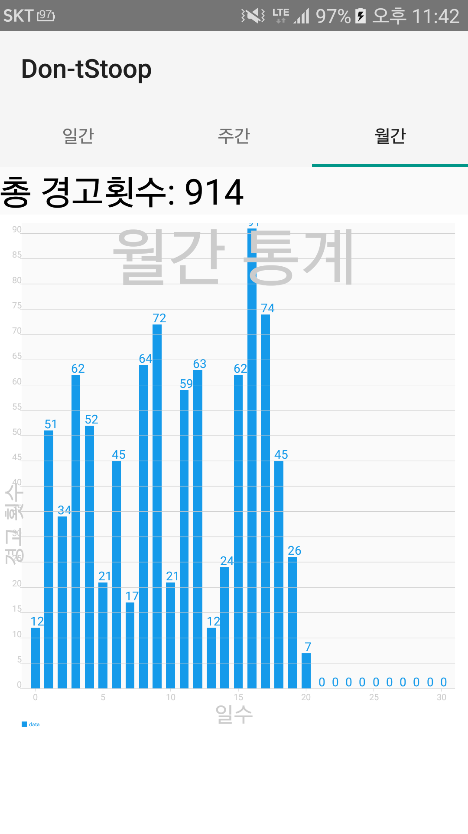
2. App 세부 기능
주간
월간

Slide 11
2016-2
시연
감사합니다
모바일프로그래밍

